Slide 1








PLAN DE TRAVAIL CE2 8
Prénom:
Signature des parents
Mon programme:
Bilan du plan de travail:
Programme tenu
Programme non tenu
Programme dépassé
Commentaire:
GRAMMAIRE
Souligne les verbes:
La maman de Léa l’embrasse à son retour.
Ce weekend, au zoo, un lionceau est né.
Il vit dans le même enclos que ces parents.
Il repart après le petit-déjeuner.
Pendant une semaine, nous restons au chaud.
Nous déjeunons à la cantine.
Je me promène tous les mercredis.
ORTHOGRAPHE
Barre l’intrus:
une bagarre – aigu – une aiguille – l’orangeade
la guitare – la nageoire – la cageot – la vengeance
goutte – galette – genou – goélette – goûter
nous bougeons – nous regardons – il logeait – je mangeais
ORTHOGRAPHE
Classe les mots suivants dans le tableau selon qu’ils contiennent le son [g] ou le son [ᴣ]:
plongeon – dingue – vinaigre – goulu – bouger – gagnant – geler – gradin – divaguer – gondole – songe
– gros – gens – guerre – grossir – agrandir – jouer – agir – journée – goujon - garage
[g] | [ᴣ]
…………………………………………………… | ……………………………………………………
…………………………………………………… | ……………………………………………………
…………………………………………………… | ……………………………………………………
…………………………………………………… | ……………………………………………………

Slide 2




VOCABULAIRE
Relie chaque adjectif à son contraire:
petit •
facile •
lent •
beau •
froid •
généreux •
bon •
heureux •
difficile
malheureux
laid
avare
grand
mauvais
chaud
rapide
NUMERATION
Observe l’exemple et complète: 678 = 600 + 70 + 8
……. = 600 + 70 + 5
……. = 300 + 60
……. = 800 + 7
492 = ………………………………………………………
706 = ……………………………………………………..
650 = ……………………………………………………..
NUMERATION
Complète:
634, c’est ……. centaines, ……. dizaines et ……. unités 408, c’est ……. centaines, ……. dizaines et ……. unités
……., c’est 7 centaines, 5 dizaines et 8 unités
……., c’est 9 centaines et 6 dizaines
CALCUL
Calcule sans poser les opérations:
45 + 23 = …….
87 + 12 = …….. 34 + 26 = …….
55 + 40 = ……. 79 + 7 = …….
29 + 49 = ……..
47 + 38 = ……..
36 + 8 = …….
67 + 20 = …….
47 + 6 = …….
40 + 43 = …….

Slide 3

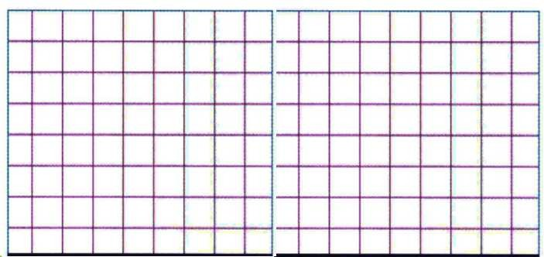
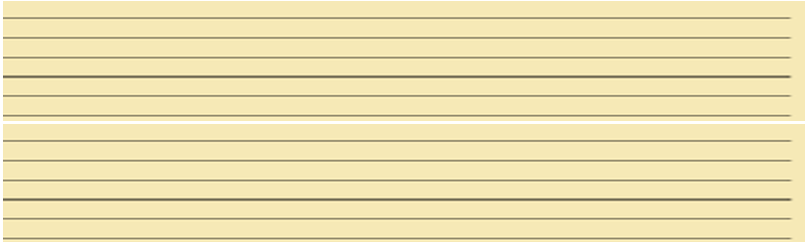

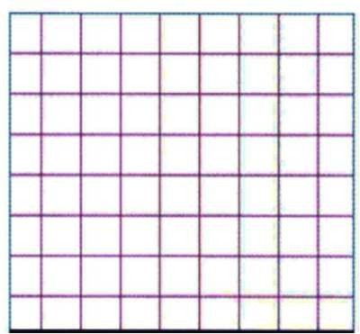
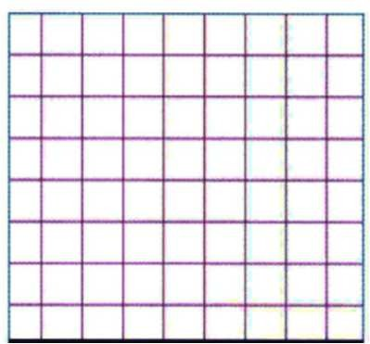




PROBLEME
Marion voudrait s’acheter une veste à 49 €, un pantalon à 17 € et des chaussures à 33 €. Elle a un billet de 100 €. A-t-elle assez d’argent pour tout acheter?
CALCUL
Complète les additions suivantes:
2 5 7
+ 6 6
7 6
+ 2 4 8
VOCABULAIRE
Fais un Top Score de vocabulaire et inscris-le sur ta liste.
MATHEMATIQUES
Fais un Top Score de mathématiques et inscris-le sur ta liste.
MATHEMATIQUES
Fais un exercice de Abacalc sur l’ordinateur.
LECTURE
Tu peux prendre un livre dans le carton.

